Slide 1
Sciences Industrielles pour l’Ingénieur
STRUCTURATION : Modélisation des Actions Mécaniques (niv. 2)
Thème et compétences abordées
Objectif(s) :
Modélisations des actions mécaniques sous forme de torseur
Thème(s) : | Statique
Compétences :
B06 | Associer un modèle à une action mécanique et au contact entre deux solides, à l'aide d'un torseur d'action mécanique
STATIQUE DU SOLIDE
CPGE – Lycée Fabert – METZ
Notes:
Mais avant de commencer à réfléchir à comment répondre pour atteindre notre objectif, il s’est agit de structurer une vision des différents éléments intervenant dans le processus d’apprentissage.

Slide 2
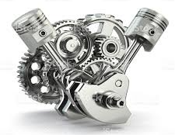
Action mécanique associée à un contact entre dentures d’engrenage
Action mécanique de contact dentures d’engrenage
Action mécanique associée à un contact entre dentures d’engrenage
Dentures d’engrenage
Nature du contact :
Selon le point de vue et le niveau de complexité souhaité, le modèle retenu pour décrire le contact entre deux dents d’engrenage, qui sont considérées indéformables, peut être celui d’une liaison :
- appui plan ;
- linéaire rectiligne ;
- ponctuelle.
Dans la majorité des cas et sans précision particulière, le modèle d’une liaison ponctuelle parfaite sera retenu.
Deux types principaux de denture se distinguent alors :
- les dentures droites ;
- les dentures hélicoïdales ;
qui sont utilisées indifféremment dans les engrenages cylindriques, les engrenages coniques, pignon-crémaillère, roue et vis sans fin.
01
Notes:
Mais avant de commencer à réfléchir à comment répondre pour atteindre notre objectif, il s’est agit de structurer une vision des différents éléments intervenant dans le processus d’apprentissage.

Slide 3
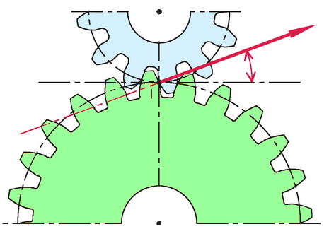
Action mécanique de contact dentures d’engrenage
Action mécanique associée à un contact pour une denture droite
Denture droite
L’effort entre les dents des roues 1 et 2, $\vec{F_{2/1}}$, est modélisé par une force portée par la ligne de pression, qui est passe par le point I de contact et est orientée d’un angle α par rapport à l’axe horizontal.
Roue 1 menée
$$\vec{y}$$
$$\vec{F_{R 2/1}}$$
O1
$$\vec{F_{2/1}}$$
$$ω_{1}$$
Cet effort $\vec{F_{2/1}}$ s’écrit, en projection sur la base $B=\left(\vec{x},\vec{y},\vec{z}\right) :$
$$\vec{F_{2/1}}=\left|\begin{matrix}F_{T 2/1} \\ F_{R 2/1} \\ 0\end{matrix}\right.$$
où $F_{T 2/1}$ est l’effort tangentiel et $F_{R 2/1}$ l’effort radial.
$$α$$
$$\vec{F_{T 2/1}}$$
Ligne de pression
I
$$\vec{x}$$
$$ω_{2}$$
B₀
O2
Roue 2 menante
α : angle de pression (valeur classique : 20 °)
Q1. Au vu du paramétrage ci-dessus, exprimer $F_{T 2/1}$ et $F_{R 2/1}$ en fonction de $F_{2/1}$ et de l’angle α
$$\vec{F_{2/1}}=\left|\begin{matrix}F_{T 2/1}=F_{2/1}\cos{∝} \\ F_{R 2/1}=F_{2/1}\sin{∝} \\ 0\end{matrix}\right.$$
B₀
02

Slide 4
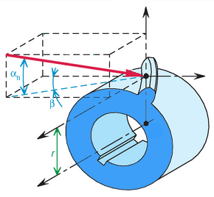
Action mécanique de contact dentures d’engrenage
Action mécanique associée à un contact pour une denture hélicoïdale
Denture hélicoïdale
L’effort entre les dents des roues 1 et 2, $\vec{F_{2/1}}$, est modélisé par une force décomposées en trois composantes :
$$\vec{z}$$
$$\vec{F_{2/1}}$$
$$\vec{F_{R 2/1}}$$
- une composante radiale $F_{R 2/1}$, selon le rayon $\left[OI\right]$ de direction $\vec{z}$ ;
$$\vec{F_{T 2/1}}$$
- une composante tangentielle $F_{T 2/1}$, selon la tangente au cercle primitif de rayon r et orthogonale à l’axe de la roue dentée ;
I
$$\vec{y}$$
- une composante axiale $F_{A 2/1}$, selon l’axe de la roue dentée $\left(O,\vec{x}\right)$.
$$\vec{F_{A 2/1}}$$
$$\vec{x}$$
O
Méthode d’obtention
1
Projeter l’effort $\vec{F_{2/1}}$ dans le plan tangent à la roue dentée passant par le point de contact I et de normale $\left(I, \vec{z}\right)$ , projections dépendant de $∝_{n}$ ;
2
Projeter alors la projection obtenue suivant les deux vecteurs orthogonaux associés au plan tangent, projection dépendant de β.
$∝_{n}$ : angle de pression; β : angle d’hélice
Q2. Au vu du paramétrage ci-dessus, exprimer $F_{T 2/1}$ et $F_{R 2/1}$ et $F_{A 2/1}$en fonction de $F_{2/1}$ et des angles α_{n} et β
$$\vec{F_{2/1}}=\left|\begin{matrix}F_{A 2/1}=−F_{2/1}\cos{∝_{n}}\sin{β} \\ F_{T 2/1}=F_{2/1}\cos{∝_{n}\cos{β}} \\ F_{R 2/1}={−F}_{2/1}\sin{∝_{n}} \end{matrix}\right.$$
03
B₀
Notes:
Mais avant de commencer à réfléchir à comment répondre pour atteindre notre objectif, il s’est agit de structurer une vision des différents éléments intervenant dans le processus d’apprentissage.

Slide 5
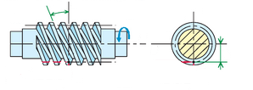
Action mécanique de contact dentures d’engrenage
Action mécanique associée à un contact pour une roue et vis sans fin
Denture roue et vis sans fin
L’effort entre les dents de la roue et de la vis, $\vec{F_{R/V}}$, est modélisé par une force.
La force exercée par la roue R sur la vis V se décompose en trois composantes :
Vis V menante
β
$$\vec{y}$$
$$\vec{y}$$
$$ω_{v}$$
$$ω_{v}$$
- une composante radiale $F_{R R/V}$, selon le rayon de la vis de direction $\vec{y}$ ;
$$\vec{x}$$
$$\vec{z}$$
$$I$$
$r_{v}$
une composante axiale $F_{A R/V}$, selon l’axe de la vis $\left(I,\vec{x}\right)$ ;
$$\vec{F_{A R/V}}$$
$$I$$
$$\vec{F_{R R/V}}$$
$$\vec{F_{T R/V}}$$
$$\vec{F_{R R/V}}$$
- une composante tangentielle $F_{T R/V}$, selon la tangente au cercle primitif de rayon $r_{v}$ et selon la direction $\vec{z}$.
$$\vec{F_{R V/R}}$$
$$\vec{F_{R V/R2}}$$
La force exercée par la vis V sur la roue R se décompose en trois composantes :
$$\vec{F_{T V/R}}$$
$$\vec{F_{A V/R}}$$
- une composante radiale $F_{R V/R}$, selon le rayon de la vis de direction $\vec{y}$ ;
une composante axiale $F_{A V/R}$, selon l’axe de la vis $\left(I,\vec{z}\right)$ ;
$$ω_{r}$$
β
- une composante tangentielle $F_{T V/R}$, selon la tangente au cercle primitif de rayon $r_{v}$ et selon la direction $\vec{x}$.
Roue R menée
$∝_{n}$ : angle de pression; β : angle d’hélice
Du fait de l’orthogonalité des axes de rotation et pour une vis motrice à filet à droite tournant dans le sens horaire, on a les égalités suivantes :
$\vec{F_{A R/V}}=\vec{F_{T V/R}}$ , $\vec{F_{T V/R}}=\vec{F_{A R/V}}$ et $\vec{F_{R R/V}}=−\vec{F_{R V/R}}$
04
Notes:
Mais avant de commencer à réfléchir à comment répondre pour atteindre notre objectif, il s’est agit de structurer une vision des différents éléments intervenant dans le processus d’apprentissage.

Slide 6
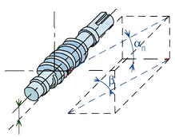
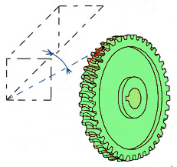
Action mécanique de contact dentures d’engrenage
Action mécanique associée à un contact pour une roue et vis sans fin
Denture roue et vis sans fin
L’effort entre les dents de la roue et de la vis, $\vec{F_{R/V}}$, est modélisé par une force.
La force exercée par la roue R sur la vis V au point de contact entre les dentures se décompose en trois composantes :
$$\vec{F_{A R/V}}$$
- une composante radiale $F_{R R/V}$, selon le rayon $\left[OI\right]$ de direction $\vec{z}$ ;
$$\vec{F_{T R/V}}$$
$$\vec{F_{R/V}}$$
- une composante tangentielle $F_{T R/V}$, selon la tangente au cercle primitif de rayon r et orthogonale à l’axe de la roue dentée ;
- une composante axiale $F_{A R/V}$, selon l’axe de la roue dentée $\left(O,\vec{x}\right)$.
$$\vec{F_{R R/V}}$$
Méthode d’obtention
$$\vec{F_{R V/R}}$$
1
Projeter l’effort $\vec{F_{R/V}}$ dans le plan tangent à la roue dentée passant par le point de contact I et de normale $\left(I, \vec{y}\right)$ , projections dépendant de $∝_{n}$ ;
$$\vec{F_{T V/R}}$$
Projeter alors la projection obtenue suivant les deux vecteurs orthogonaux associés au plan tangent, projection dépendant de β.
$$β$$
2
$$\vec{F_{A V/R}}$$
Q3. Au vu du paramétrage ci-contre, exprimer $\vec{F_{R/V}}$
$$\vec{F_{R/V}}=\left|\begin{matrix}F_{T R/V}=F_{R/V}\cos{∝_{n}}\sin{β} \\ F_{R R/V}={−F}_{R/V} \sin{∝_{n}} \\ F_{A R/V}=F_{R/V}\cos{∝_{n} }\cos{β}\end{matrix}\right.$$
$$\vec{y}$$
$$\vec{x}$$
B₀
$$\vec{z}$$
05

Slide 7
Lois de Hertz
Action mécanique associée au contact entre deux solides : Loi de Hertz
1
Limite du modèle de Coulomb :
→ Lorsque les solides sont supposés indéformables, on obtient une pression infinie au niveau du contact (de surface nulle)
Hypothèses : solides déformables localement (en surface) , homogène et isotropes ;
contact ponctuel ou linéique → surface de contact (dont la surface reste petite devant la taille des objets) ;
pas de mouvement relatif, donc sans frottement
La théorie de Hertz postule la surface de contact appartenant au plan tangent π et permet de déterminer :
le rapprochement des deux solides δ après chargement (déplacement)
la pression de contact maximale connaissant la répartition de pression (là où il risque d’y avoir matage);
la répartition des contraintes ;
et donc de choisir les matériaux et les traitements thermiques lors de la conception de liaisons ponctuelle ou linéique.
2
a
b
c
3
a
b
c
06

